Slide 1
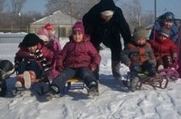
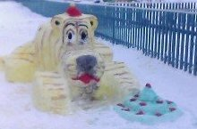
Самая действенная, закаливающая процедура – это прогулка

Slide 2
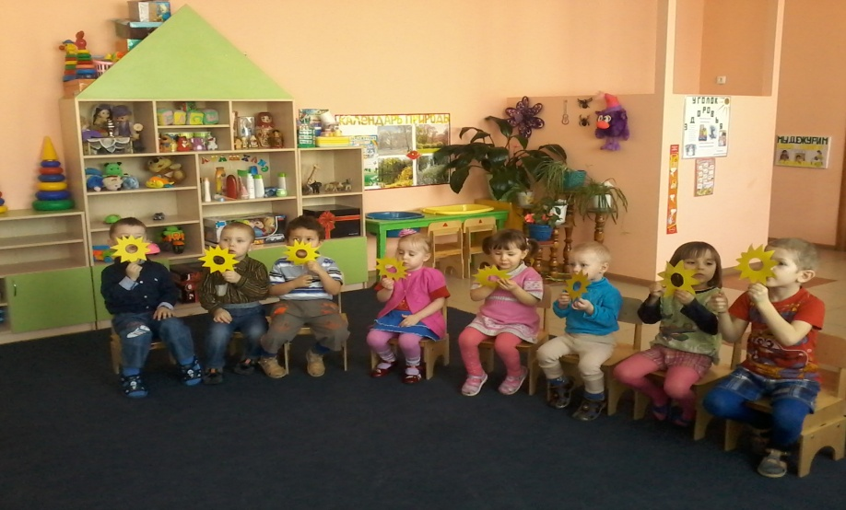
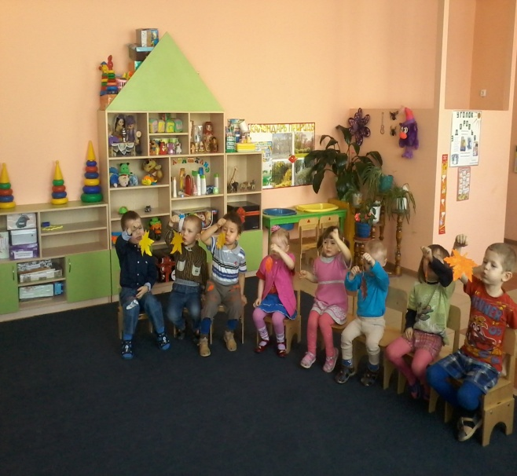
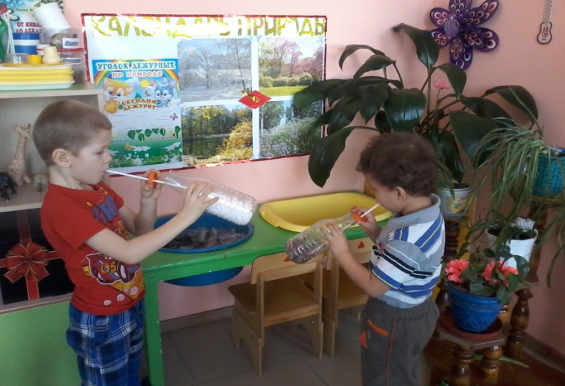
Дыхательная гимнастика
Дует ветерок, качаются листочки
И поют свои песенки осенние листочки
На веточках сидят, осенние листочки
Детям говорят; Осиновый – а-а-а-…
Рябиновый –и-и-и…Березовый – о-о-о…
Дубовый –у-у-у…

Slide 3
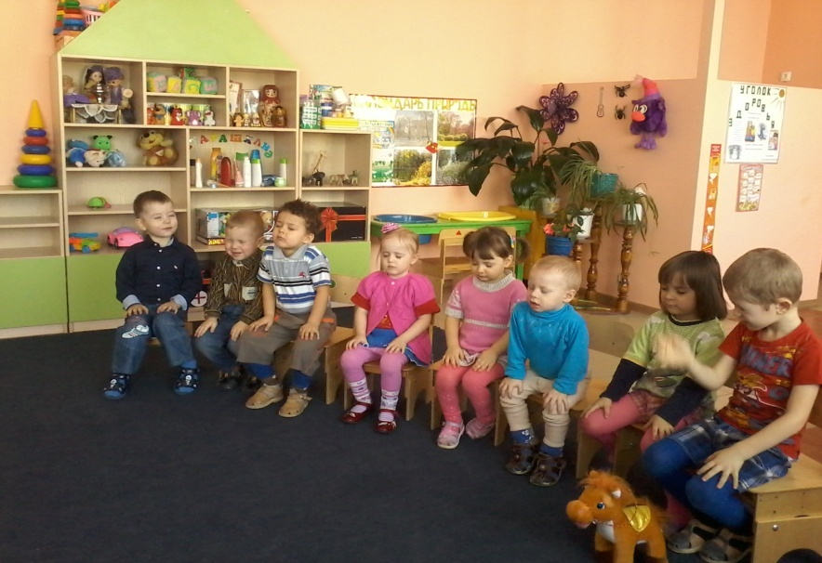
Упражнения для глаз
Раз –налево, два – направо, Три –наверх, четыре — вниз. А теперь по кругу смотрим, Чтобы лучше видеть мир. Взгляд направим ближе, дальше, Тренируя мышцу глаз. Видеть скоро будем лучше, Убедитесь вы сейчас! А теперь нажмем немного А теперь нажмем немного Точки возле своих глаз. Сил дадим им много-много, Чтоб усилить в тыщу раз!

Slide 4
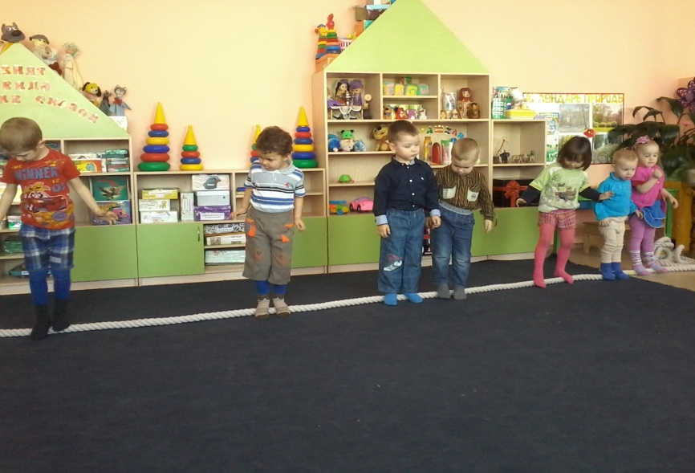
Профилактика и коррекция плоскостопия
«Совушки» самомассаж стоп.
Переступать по канату приставным шагом
правым и левым боком,
пятка ставится на пол,
пальцы стоп обхватывают канат.
Смельчаки» самомассаж стоп.
Прокатывание палочки друг другу
одной ногой,
тоже другой ногой.

Slide 5
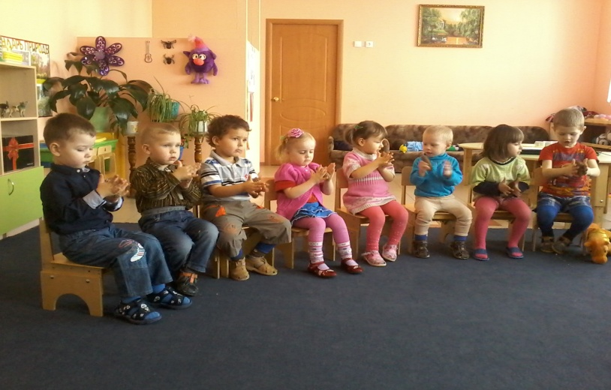
Развитие маннипулятивной деятельности
Покатаем и потрем, вверх подбросим и поймаем
И иголки посчитаем, пустим ёжика на стол,
Ручкой ёжика прижмём и немного покатаем,
Потом ручку поменяем.
Я мячом круги катаю,
Взад вперед его гоняю.
Им поглажу я ладошку
Будто я сметаю крошку,
И сожму его немножко,
Как сжимает лапу кошка,
Каждым пальцем мяч прижму,
И другой рукой начну.

Slide 6
В настоящее время острейшей проблемой является то, что уровень здоровья детей недостаточно развит. Именно поэтому передо мной возникает ряд проблем, касающихся процесса сохранения и укрепления здоровья детей, причина этому лежит в социальном уровне людей. Исходя из этого сегодня приходится самостоятельно пересматривать подходы к формированию привычек к здоровому образу жизни у детей и корректировать на этой основе образовательно - воспитательный процесс. В ходе проведённой работы с детьми: - сформировалось осознанное отношение к своему здоровью ; - стали лучше развиваться культурно - гигиенические навыки; - успешно формируются привычки к здоровому образу жизни. У родителей повысился уровень знаний в области формирования, сохранения и укрепления здоровья детей, увеличился интерес к участию в физкультурных и оздоровительных мероприятиях вместе с детьми.

Slide 7
Здоровье свыше нам дано,
учись, малыш, беречь его!

